Slide 1
Projeto de Inteligência Computacional
Diffusion For Text To Image Generation : InstaFlow
João Cláudio Paco, M13709
Estagiário de Investigação em Universidade Kimpa-Vita em Angola
2024

Slide 2
INTRODUÇÃO
Os modelos de difusão revolucionaram a geração de texto para imagem com sua
qualidade e criatividade excecionais. No entanto, sabe-se que seu processo de amostragem em múltiplas etapas é lento, muitas vezes exigindo dezenas de etapas de inferência para obter resultados satisfatórios. Tentativas anteriores de melhorar a velocidade de amostragem e reduzir custos computacionais através da destilação não tiveram sucesso na obtenção de um modelo funcional de one-step. Neste projeto, exploramos um método recente chamado :RectifiedFlow, que, até agora, só foi aplicado a pequenos conjuntos de dados.
A escolha deste tema se fundamenta na importância crescente da síntese de imagens
baseada em texto. Foi escolhido o método InstaFlow :
One Step is Enough for High-Quality Diffusion-Based Text-to-Image Generation super
rápido que a técnica de última geração anterior, destilação progressiva,
por uma margem significativa (em FID), notavelmente, o treinamento do InstaFlow
custa apenas 199 dias de GPU A 100.

Slide 3
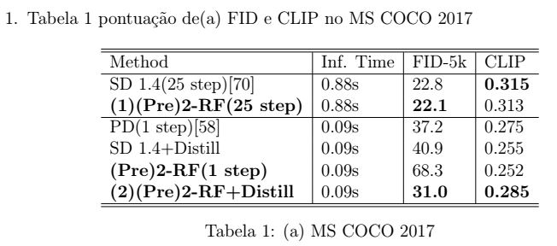
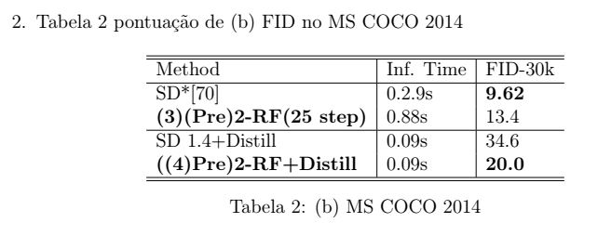
MÉTRICAS DE AVALIAÇÃO
1. Legenda:
FID (Frechet Inception Distance”) :
Uma métrica de avaliação de qualidade de imagens em comparação com um conjunto de dados
de referência. Valores menores de FID indicam uma melhor qualidade das imagens geradas.
CLIP (Contrastivel Larguage-ImagePretrainig) :
Uma técnica de aprendizado de máquina que associa imagens e texto
SD: (Stable Diffusion) :
Um método ou modelo no contexto de geração de imagens a partir do texto.
Inf. Timee (Inference Time) :
Tempo necessário para realizar uma inferência ou uma previsão com o modelo.
PD (ProgressiveDistillation)

Slide 4
2. Resultados Experimentais
O (Pre) 2-RectifiedFlow :
Pode gerar(5k->5000) imagens realistas que produzem FID semelhante de (22,1- 22.3)
com SD 1.4 usando 25 step dentro de uma Inf. Time de 0.88s.
(2) O (Pre) 2-Rectified Flow+Distill:
Obtém um FID de 31.0, com um SD 1.4+Distill, superando o melhor modelo
SD de uma etapa anterior(FID=37.2) da Progressive Distillation com muito menos custo de treinamento(1 step), dentro de um Inf. Time de 0.9s.
(3) O (Pre) 2 Rectified Flow+Distill:
Tem vantagem notável(FID = 20.0) em comparação com Directed Distillation SD 1.4 + Distill (FID=34.6
(4) O (Pre) - Rectified Flow :
Tem pior desempenho(FID=13.4) do que o SD original(FID=9.62)
devido a insuficiência de treinamento, indicando a eficácia da operação de reFlow.

Slide 5
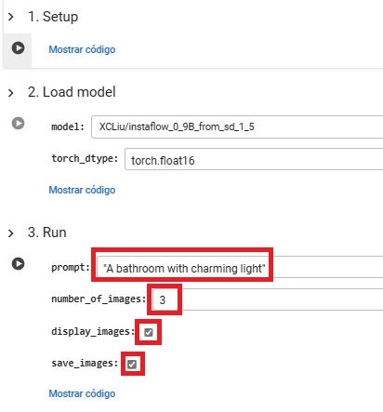
AVALIAÇÃO COMPARATIVA
1. Interface do InstaFlow-0.98
2. Teste experimentais
Correndo o código dos métodos estudados
InstaFlow e Text2im usando os mesmos
dados em ambos aplicativos, para gerar as
imagens partindo do texto fornecido,
com os parâmetros seguintes :
Prompt : "A big dog“
Númber of image: 2
Display images : ativado
Save images: ativado

Slide 6
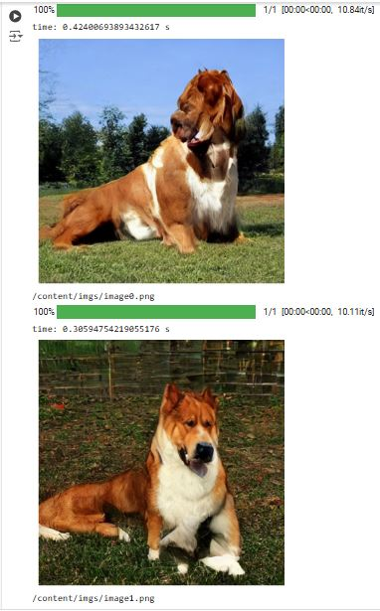
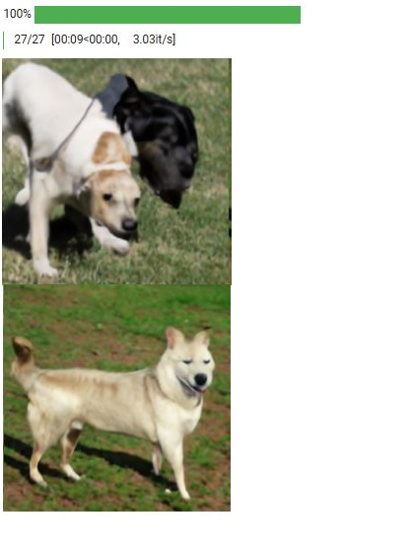
E obtivemos os resultados seguintes:

Slide 7
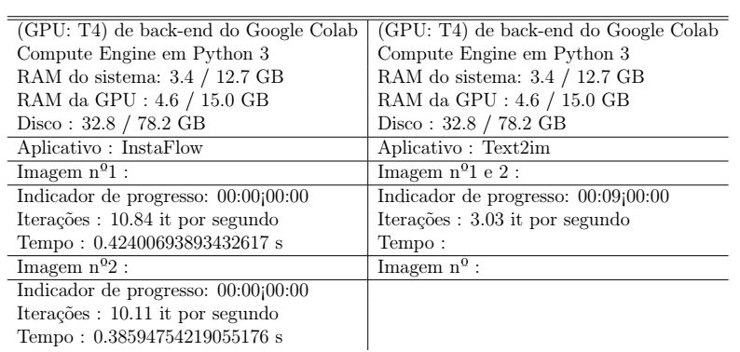
3. Os detalhes sobre os resultados experimentais:
4. Discussão dos resultados obtidos:
O InstaFlow, gera as duas imagens uma por uma, e cada uma com as
suas métricas enquanto oText2im gera as duas imagens simultaneamente;

Slide 8
Em InstaFlow o indicador de progresso para as ambas imagens marca 00:00<00:00,
não atinge 1 segundo: 0.42400693893432617 s para a 1ª imagem e
0.385947para a 2ª imagem enquanto o Text2im que indica 00:09<00:00,
significa fez 9 segundos para gerar as duas imagens;
O InstaFlow gera a 1ª e 2ª imagem em 10.84 e 10.11 iterações enquanto
Text2im gera as duas imagens simultaneamente em 3.03 iterações
5. Conclusão sobre discussão dos resultados:
Por gerar imagens separadamente e cada uma com as suas métrica,
o InstaFlow tem mais performance comparando ao Text2im;
Em termos da latência, o Text2im gera simultaneamente as duas imagens em
00:09<00:00 enquanto o InstaFlow gera duas imagens uma por uma em 00:00<00:00,
tem assim mais performance;
Em termos de número de iterações, o InstaFlow gera a 1ª e 2ª imagem em 10.84 e
10.11 iterações enquanto Text2im gera as duas imagens simultaneamente em
3.03 iterações, tem assim mais performance.

Slide 9
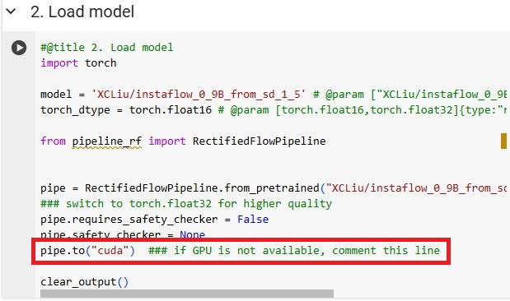
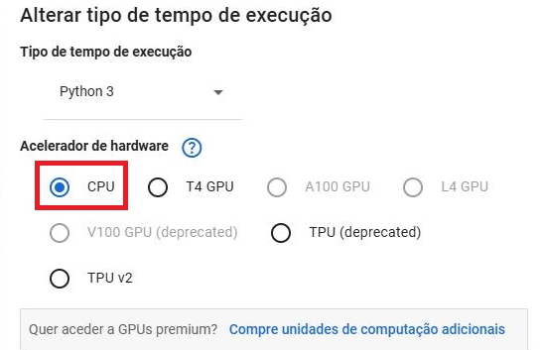
IMPLEMENTAÇÃO DE ALGUMAS ALTERAÇÕES AOS CÓDIGOS
1. Códigos originais:
1.1 Descrição :
Disponibiliza unicamente o dispositivo GPU
como o típo de tempo de execução.
1.2 Problema:
Assim sendo caso tiver CPU configurado como
o tipo de tempo de execução :

Slide 10
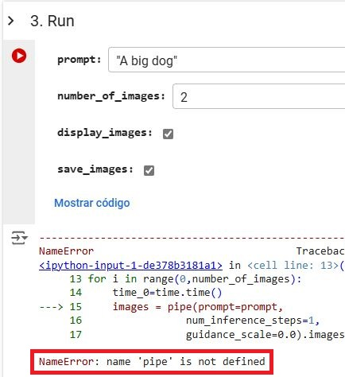
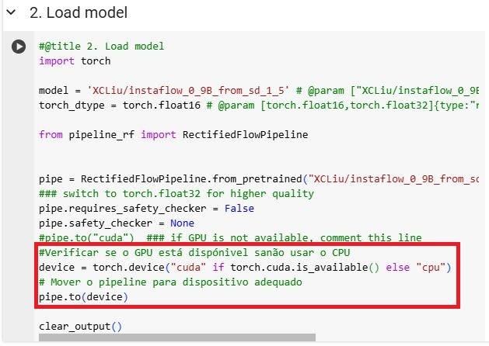
O InstaFlow gera o erro :
2. Códigos alterados:
2.1 Códigos :

Slide 11
2.2 Descrição :
O código verifica se há uma GPU disponível
Se houver, define o dispositivo como GPU(cuda)
Senão houver, define o dispositivo como CPU
Move o pipeline do modelo para o dispositivo adequado,
garantindo que as operações subsequentes sejam executadas no dispositivo
correto (GPU ou CPU).
2.3 Resultados:
Aproveita-se o poder computacionais da GPU (se disponível). Se uma GPU nã tiver disponível. o modelo será movido para CPU (embora tem tempo de execução mais longo comparado ao GPU), garantindo que o código funcione em qualquer máquina, independentemente da presença de uma GPU, \textbf{com isso erradica-se o erro gerado anteriormente devido a indisponibilidade da GPU}. Isso é uma prática comum para aproveitar o hardware disponível da melhor forma possível, otimizando a performance do aplicativo.

Slide 12
CONCLUSÃO
Neste projeto, exploramos a geração de imagens a partir de texto utilizando
o método de descrição textuais no contexto de aplicações criativas e práticas.
Em nossa análise, apresentamos dois (2) métodos recentes e inovadores :
InstaFlow e Text2im naárea de difusão para geração de imagens.
Realizamos uma avaliação comparativa desses métodos, considerando as suas abordagens, vantagens e limitações.
Adicionalmente, implementamos uma alteração ao código existente do InstaFlow,
baseada nas perceções obtidas durante a analise dos métodos recentes.
Essa modificação, teve como objetivo aprimorar os tipos de tempo de execução entre
GPU e CPU de modo a se aplicar alternativamente.
Os resultados experimentais e comparativos obtidos entre os dois modelos distintos
InstaFlow e Text2im mostraram que as técnicas de difusão de imagens a partir de descrições textuais são ambas eficazes, mas com eficiência relativa em termos de
latência em geração de imagens, (2) o número de iterações} para tal geração
e (3) a técnica utilizada.
Concluímos que o uso de métodos de difusão no InstaFlow oferece um avanço significativo em relação às abordagens tradicionais

